Slide 1
INSPEÇÃO, RECUPERAÇÃO E REFORÇO DE OAES
OUTUBRO/2021

Slide 2
IMPORTÂNCIA DO PLANO DE MANUTENÇÃO
“Governar é construir estradas”. A afirmação de Washington Luís, Presidente do Brasil entre 1926-1930, procurava destacar a importância da infraestrutura de transportes para o desenvolvimento da economia;
Tão importante como construir é manter as estradas e seus elementos constituintes, dentre os quais se destacam as obras de arte especiais (pontes e viadutos);
Um dos insumos que mais contribuem para a nossa falta de competitividade (o famoso Custo Brasil !!) é a deficiência na manutenção de nossa infraestrutura

Slide 3
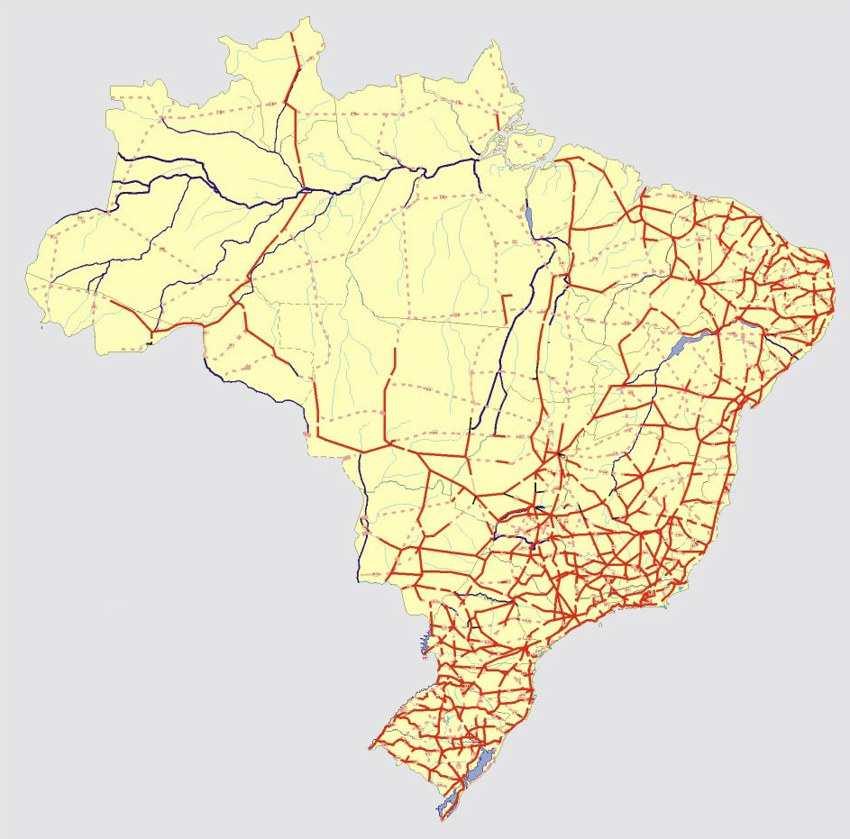
IMPORTÂNCIA DO PLANO DE MANUTENÇÃO
1.800.000 km DE RODOVIAS sendo 210.000 km PAVIMENTADAS (11%)
137.000 OAE’s (PT, PIs, PS)
9.000 OAE’ s Em Rodovias Concessionadas
Área média do Tabuleiro : 550 m²
Custo Médio de Construção de uma nova OAE: R$ 3.500/m²
Patrimônio de R$ 263 bilhões !!

Slide 4
PARÂMETROS DE AVALIAÇÃO
    Parâmetros estruturais
Os parâmetros estruturais são aqueles relacionados à segurança estrutural da OAE, ou seja, referentes à sua estabilidade e capacidade portante, sob o critério de seus estados limites último e de utilização, conforme ABNT NBR 6118.
Sob o ponto de vista de prioridades de ações de recuperação, é frequente estes parâmetros serem objeto de maior atenção, notadamente quando a obra apresenta sintomatologia já visualmente detectável de desempenho estruturalmente anômalo.

Slide 5
PARÂMETROS DE AVALIAÇÃO
    Parâmetros funcionais
Por parâmetros funcionais entendem-se aqueles aspectos da OAE relacionados diretamente aos fins a que ela se destina, devendo, para tanto, possuir requisitos geométricos adequados, tais como: visibilidade, gabaritos verticais e horizontais. Deve proporcionar também conforto e segurança a seus usuários, apresentando, por exemplo, guarda-corpos íntegros, ausência de depressões e ou buracos na pista de rolamento e sinalização adequada.

Slide 6
PARÂMETROS DE AVALIAÇÃO
    Parâmetros de durabilidade
Designam-se por parâmetros de durabilidade aquelas características das OAE diretamente associadas à sua vida útil, ou seja, com o tempo estimado em que a estrutura deve cumprir suas funções em serviço.
Deste modo, estes parâmetros vinculam-se à resistência da estrutura contra ataques de agentes ambientais agressivos.
A relevância dos problemas de durabilidade deve ser avaliada em conjunto com a agressividade do meio em que se situam com o objetivo de inferir a velocidade de deterioração a eles associados.

Slide 7
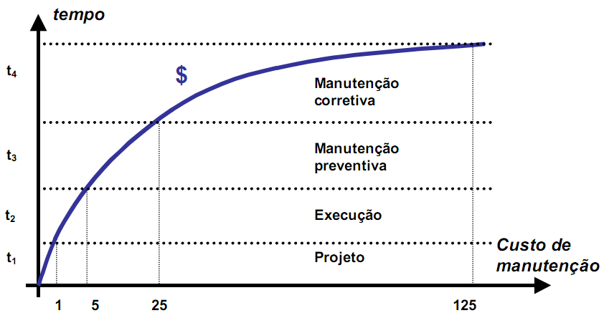
GERENCIAMENTO DE OAES
Evolução dos custos em relação aos PERÍODOS de intervenção

Slide 8
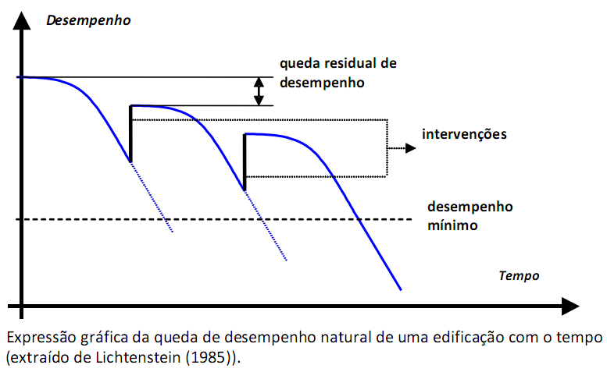
GERENCIAMENTO DE OAES
Relação DESEMPENHO x VIDA ÚTIL

Slide 9
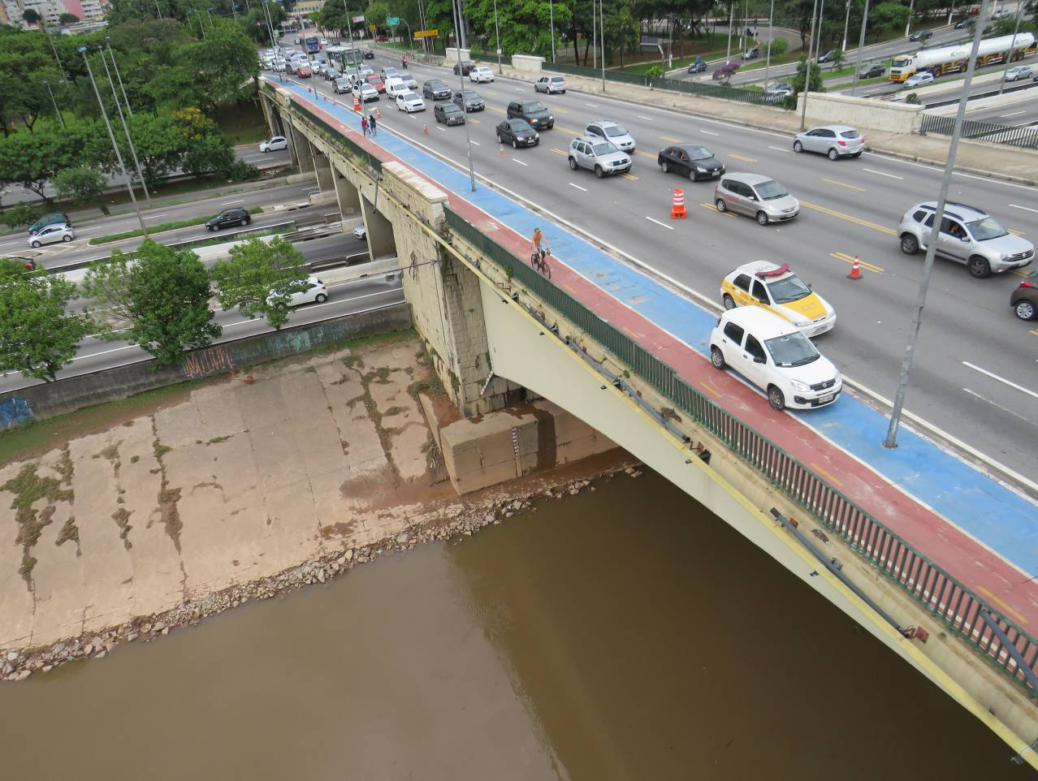
INSPEÇÃO ESPECIAL
PONTE DA CASA VERDE

Slide 10
INSPEÇÃO
Inspeção Especial da OAE realizada em Fevereiro e Março de 2019 com cadastramento geométrico de todos os elementos estruturais da ponte, cadastro de anomalias instauradas nestes elementos e ensaios
As estruturas inspecionadas são de concreto armado moldado in loco, com exceção ao trecho de ampliação que é composto por estrutura pré-moldada.
Trecho central sobre o Rio Tietê composto por estrutura em caixão de concreto armador moldado in loco tri-articulado.
De acordo com a ABNT NBR 6118:2014, as estruturas em referência estão inseridas em um ambiente de Classe de Agressividade II, caracterizado por local situado em área urbana.

Slide 11
INSPEÇÃO
SENTIDO BAIRRO
SENTIDO AYRTON SENNA
SENTIDO CENTRO
SENTIDO CASTELLO BRANCO

Slide 12
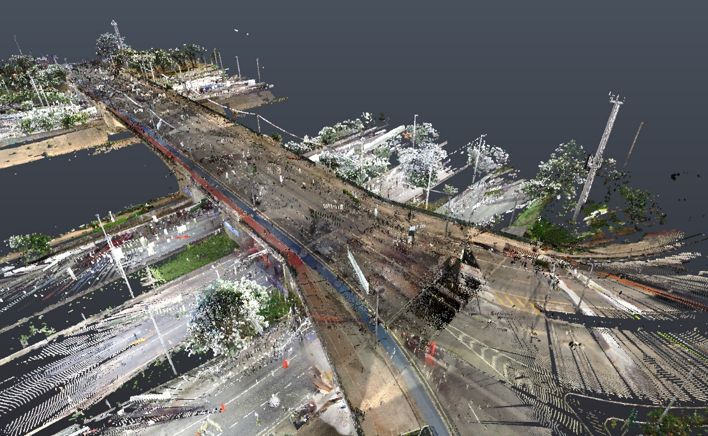
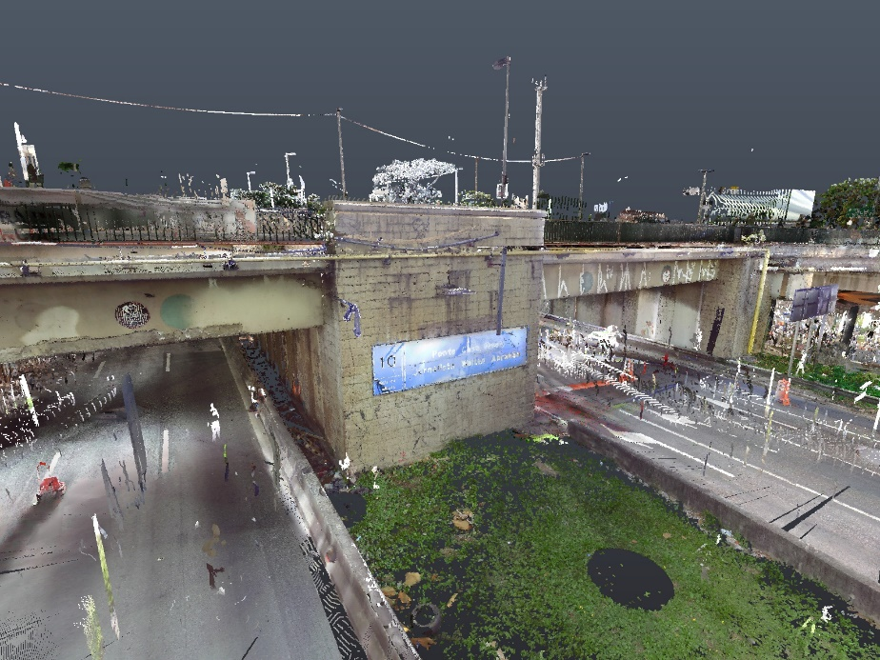
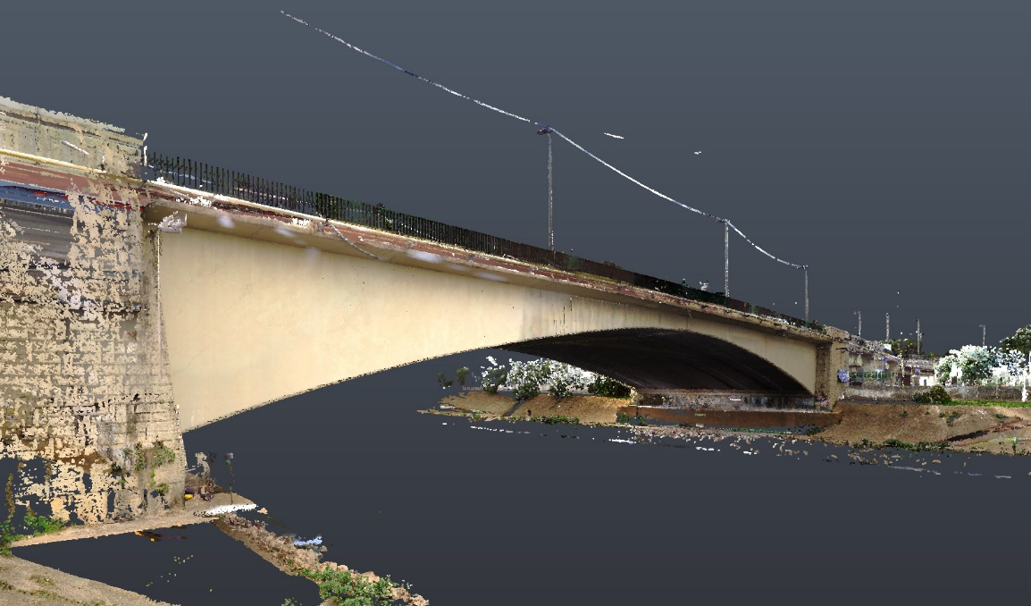
INSPEÇÃO

Slide 13
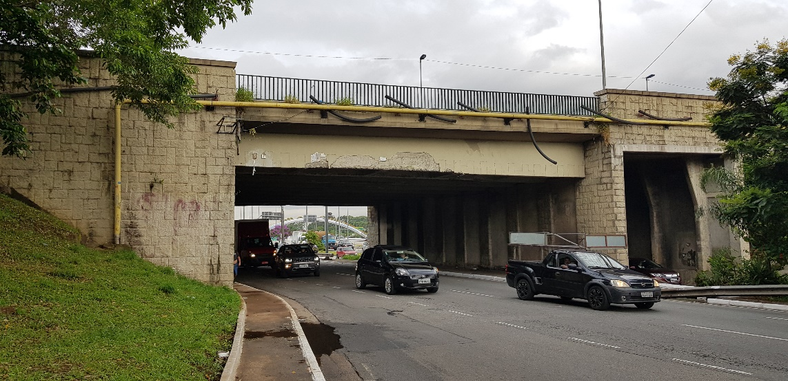
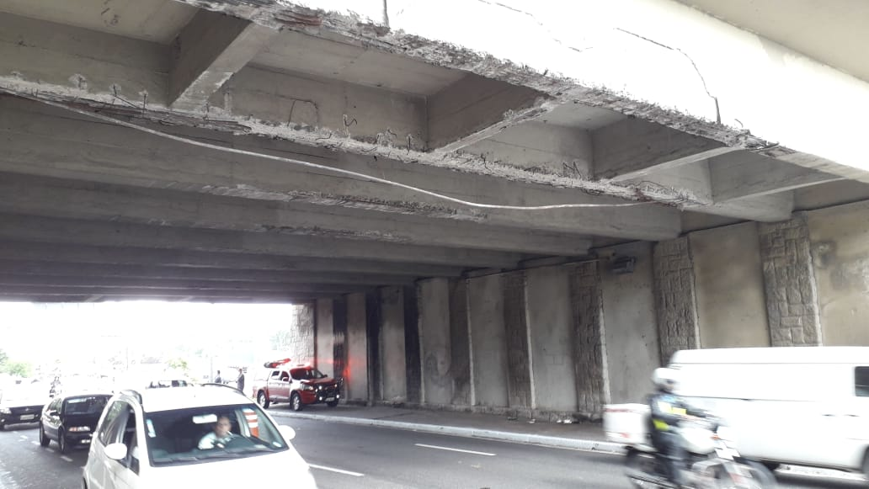
PRINCIPAIS PROBLEMAS DETECTADOS
ABALROAMENTO NAS VIGAS DO TRAMO 1 – GABARITO 4,57m

Slide 14
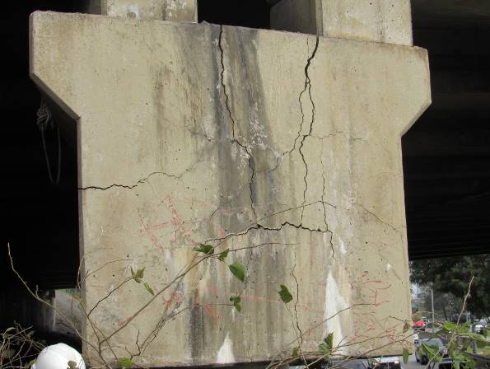
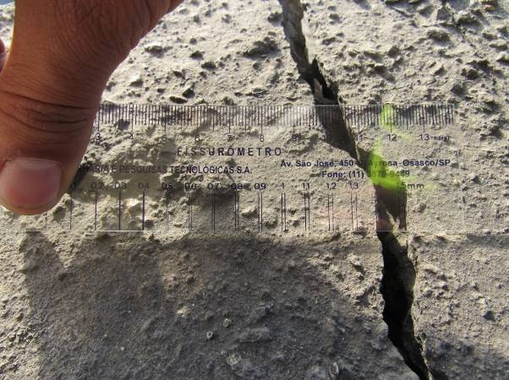
PRINCIPAIS PROBLEMAS DETECTADOS
TRINCA VIGA TRAVESSA (TRAMO 10/11)

Slide 15
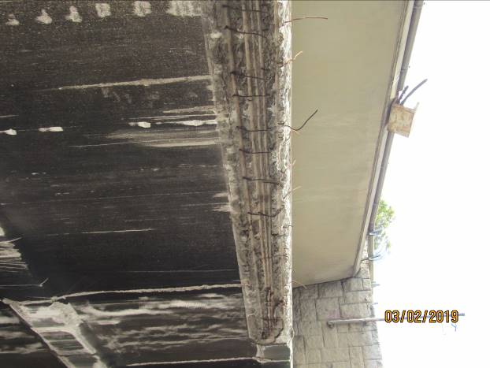
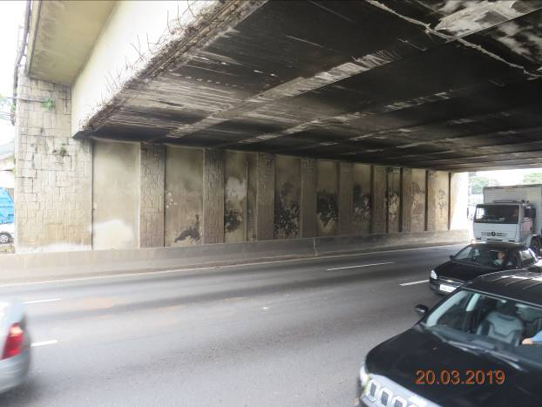
PRINCIPAIS PROBLEMAS DETECTADOS
ABALROAMENTOS (TRAMOS 08) – GABARITO 4,78m

Slide 16
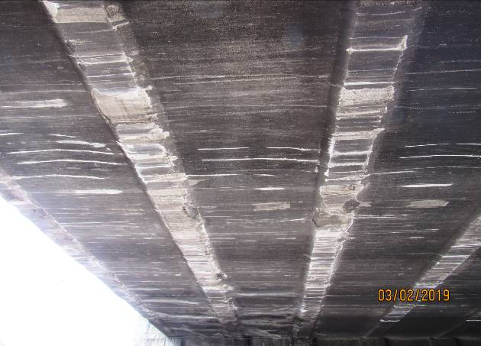
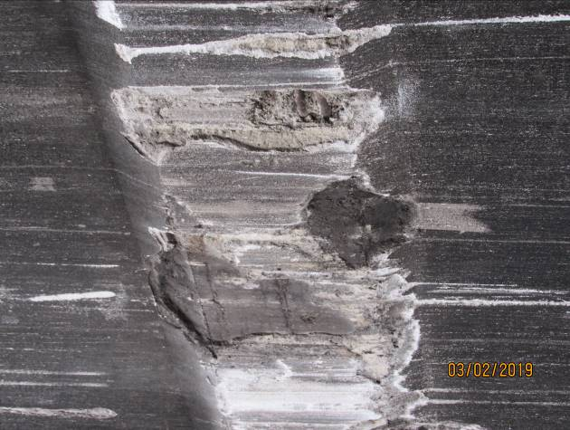
PRINCIPAIS PROBLEMAS DETECTADOS
ABALROAMENTOS (TRAMOS 09) – GABARITO 4,86m

Slide 17
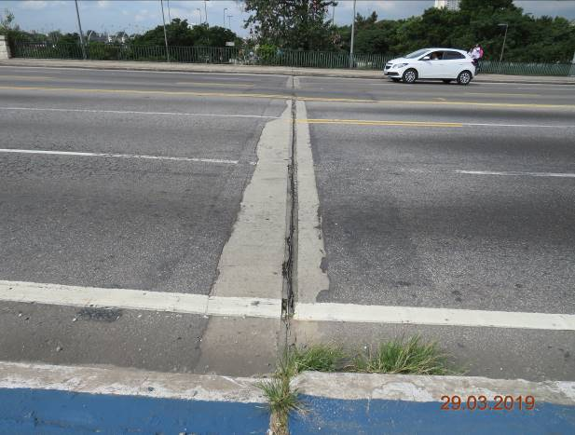
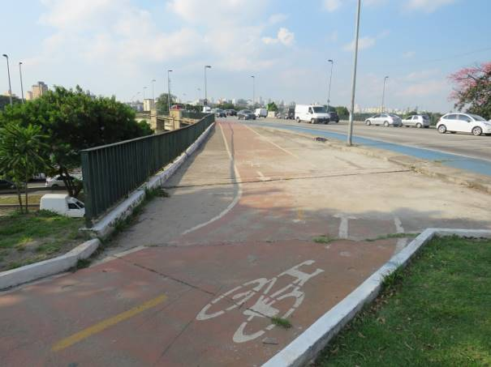
PRINCIPAIS PROBLEMAS DETECTADOS
JUNTAS DETERIORADAS

Slide 18
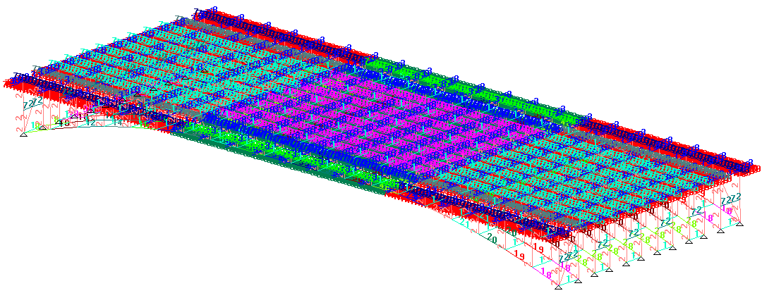
AVALIAÇÃO ESTRUTURAL
Dimensionamento dos elementos estruturais para solicitações do TT45 (NBR 7188:2013), comparando-se com os documentos do projeto original da OAE

Slide 19
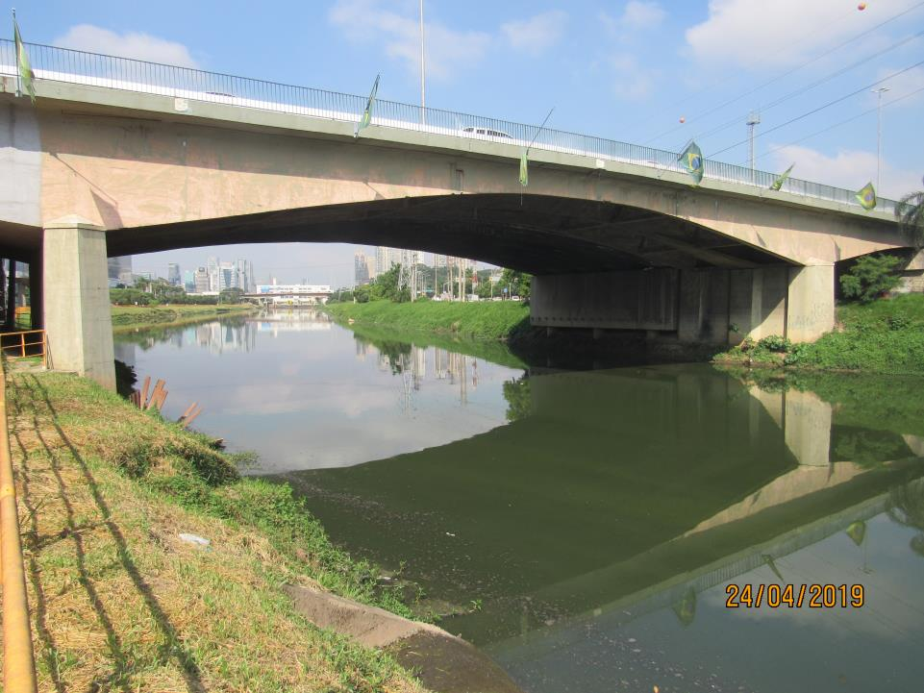
INSPEÇÃO ESPECIAL
PONTE CIDADE JARDIM

Slide 20
INSPEÇÃO
Inspeção Especial da OAE realizada em Março e Abril de 2019 com cadastramento geométrico de todos os elementos estruturais da ponte, cadastro de anomalias instauradas nestes elementos e ensaios
As estruturas inspecionadas do vão central sobre o Rio Pinheiros e adjacentes são caixões arqueados em concreto protendido
Os trechos sobre as pistas da Marginal Pinheiros em caixão em concreto armado
De acordo com a ABNT NBR 6118:2014, as estruturas em referência estão inseridas em um ambiente de Classe de Agressividade II, caracterizado por local situado em área urbana.

Slide 21
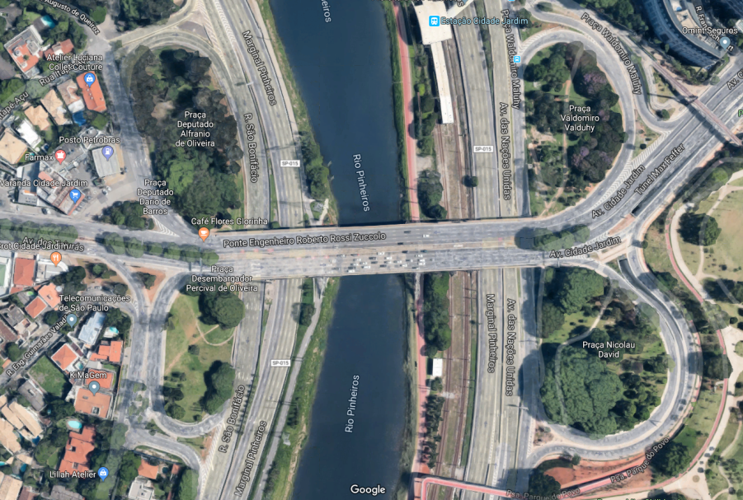
INSPEÇÃO

Slide 22
INSPEÇÃO
SENTIDO CENTRO
SENTIDO INTERLAGOS
SENTIDO CASTELLO BRANCO
SENTIDO BAIRRO

Slide 23
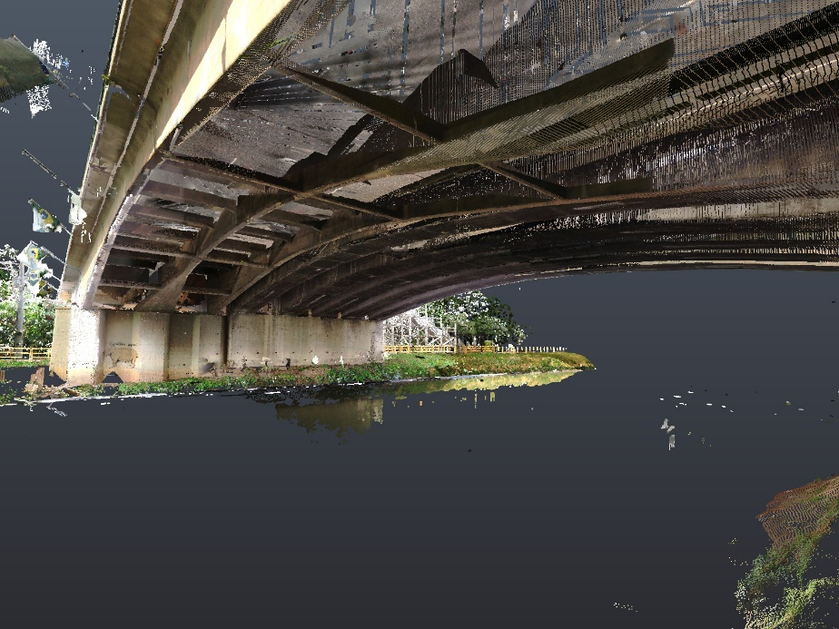
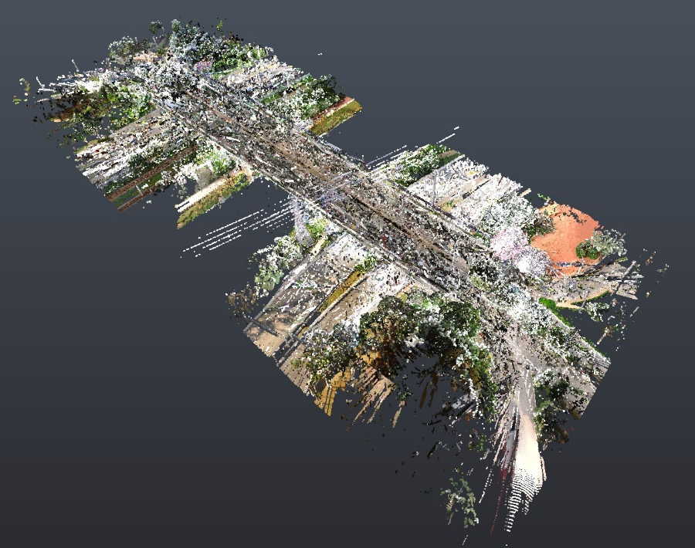
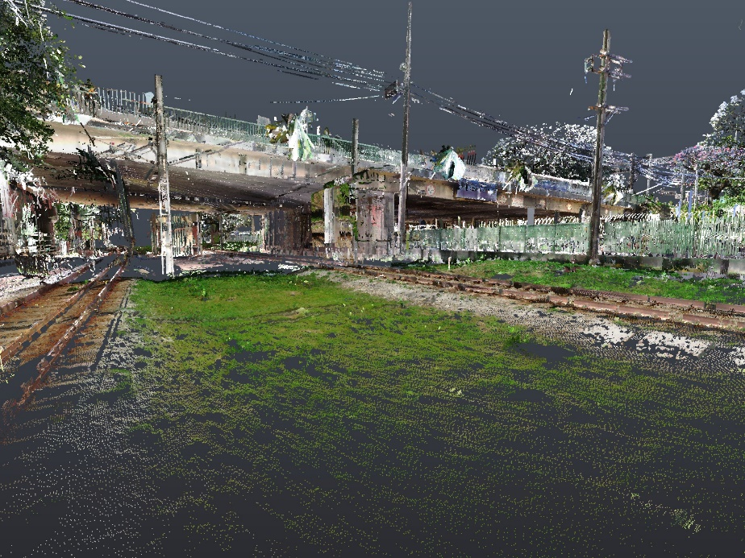
INSPEÇÃO

Slide 24
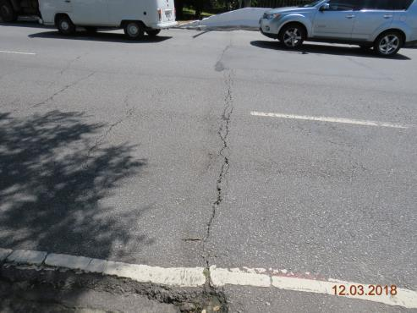
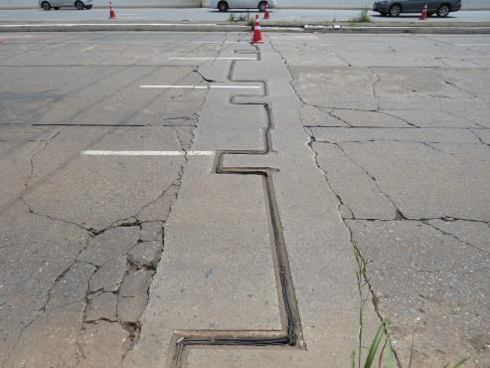
PRINCIPAIS PROBLEMAS DETECTADOS
DETERIORAÇÃO DAS JUNTAS DE DILATAÇÃO / PAVIMENTO

Slide 25
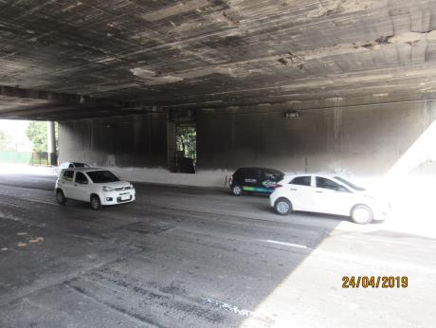
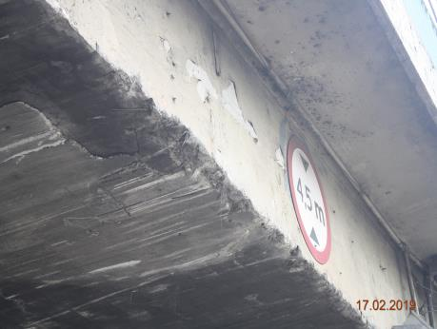
PRINCIPAIS PROBLEMAS DETECTADOS
IMPACTOS NO TABULEIRO

Slide 26
PRINCIPAIS PROBLEMAS DETECTADOS
IMPACTOS NO TABULEIRO

Slide 27
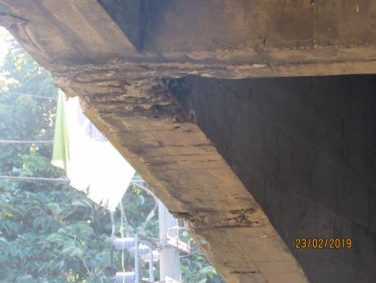
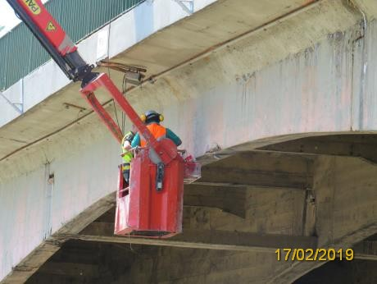
PRINCIPAIS PROBLEMAS DETECTADOS
ANOMALIAS EM CONCRETO EM ELEMENTOS ESTRUTURAIS

Slide 28
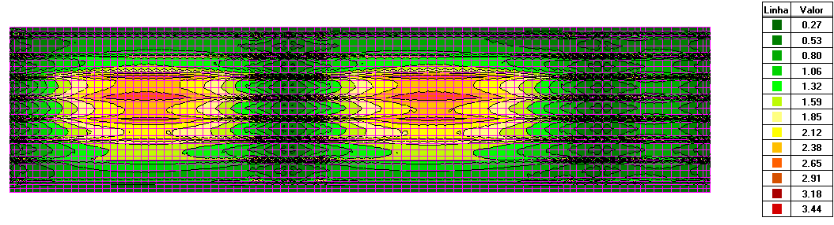
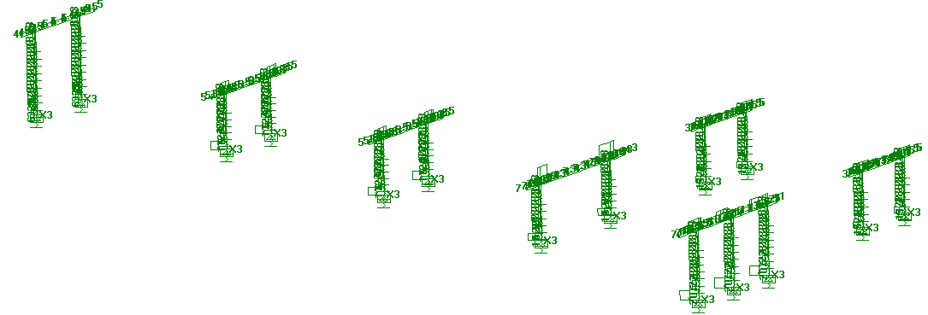
AVALIAÇÃO ESTRUTURAL
Dimensionamento dos elementos estruturais para solicitações do TT45 (NBR 7188:2013), comparando-se com os documentos do projeto original da OAE

Slide 29
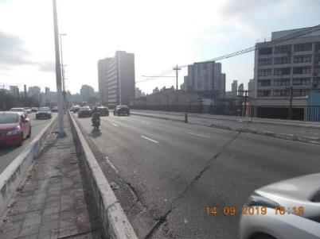
ATENDIMENTO EMERGENCIAL – VIADUTO ALCÂNTARA MCHADO

Slide 30
INSPEÇÃO
Inspeção Extraordinária da OAE realizada em Setembro de 2019 dos tabuleiros 4 / 5 / 6 devido a incêndio de grandes proporções sob o viaduto.

Slide 31
INSPEÇÃO

Slide 32
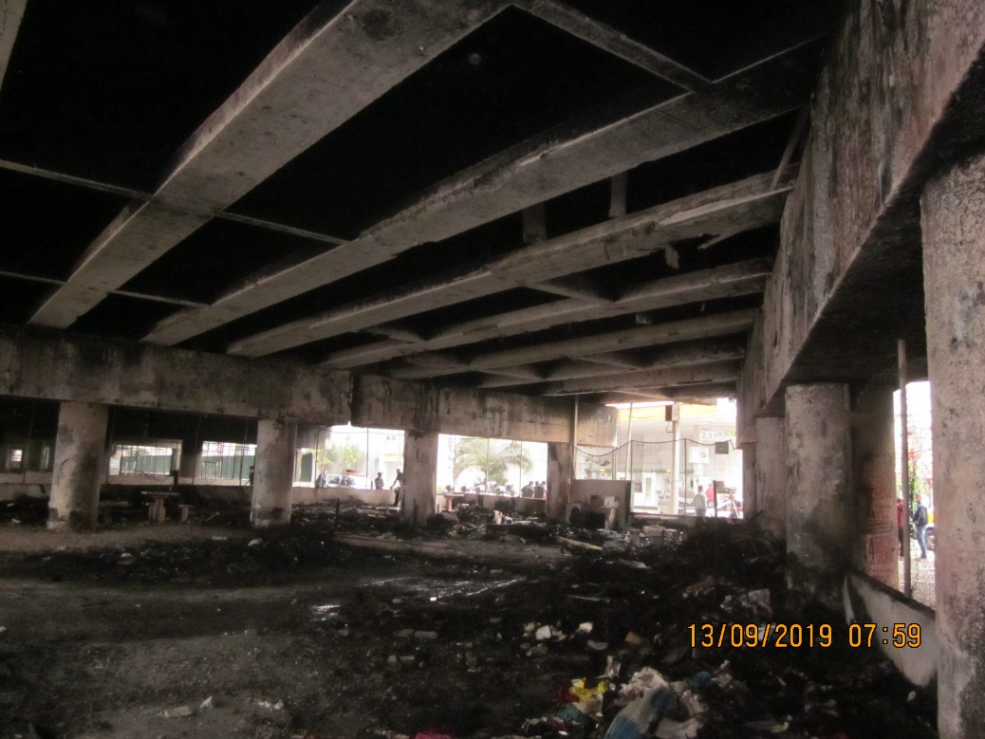
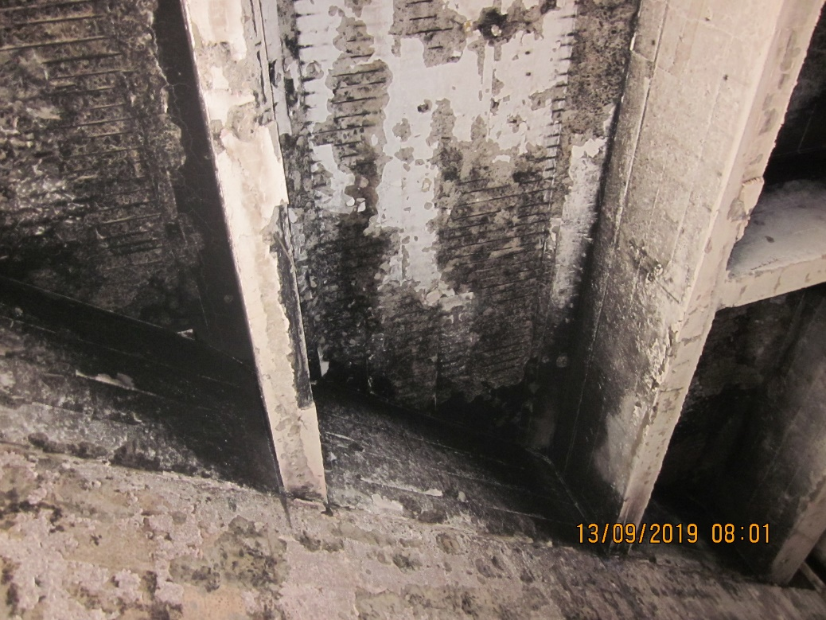
PRINCIPAIS PROBLEMAS DETECTADOS
INCÊNDIO SOB TABULEIRO

Slide 33
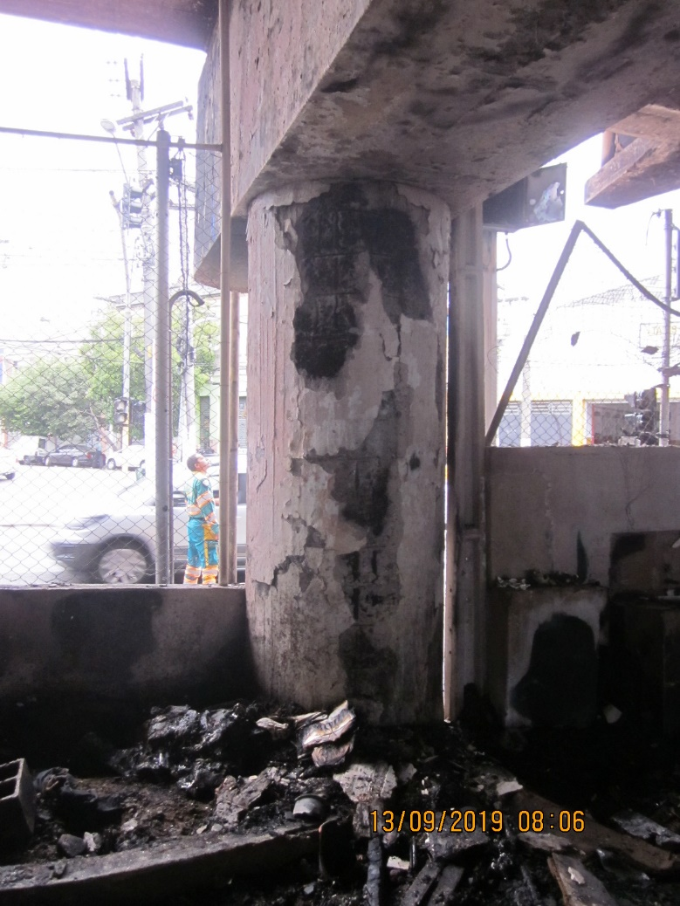
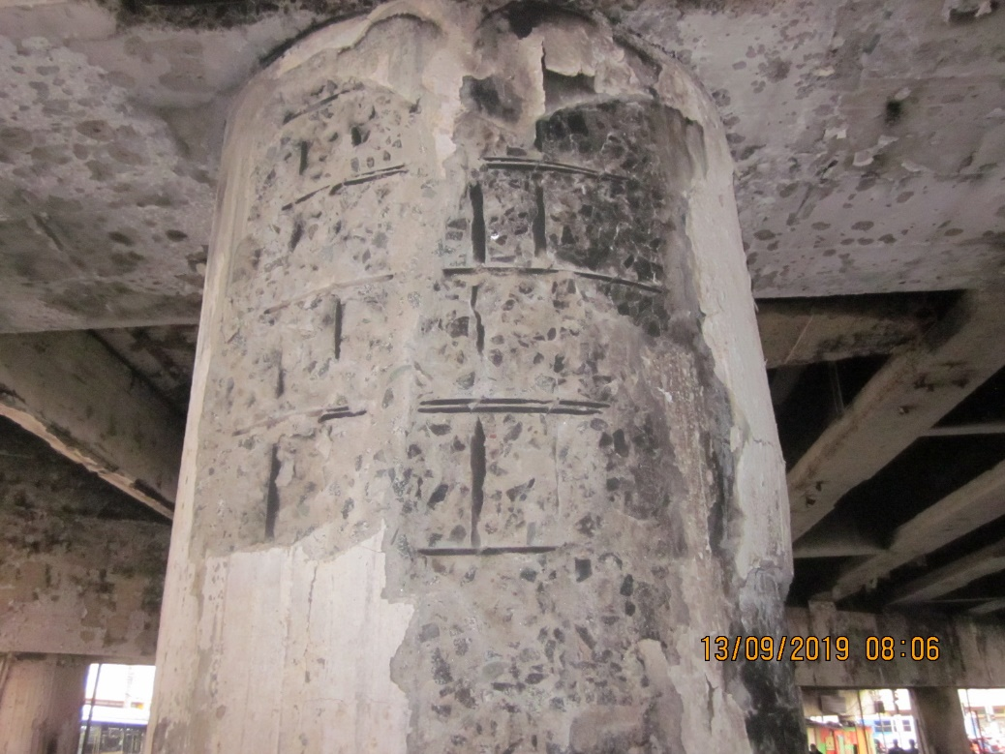
PRINCIPAIS PROBLEMAS DETECTADOS
INCÊNDIO SOB TABULEIRO

Slide 34
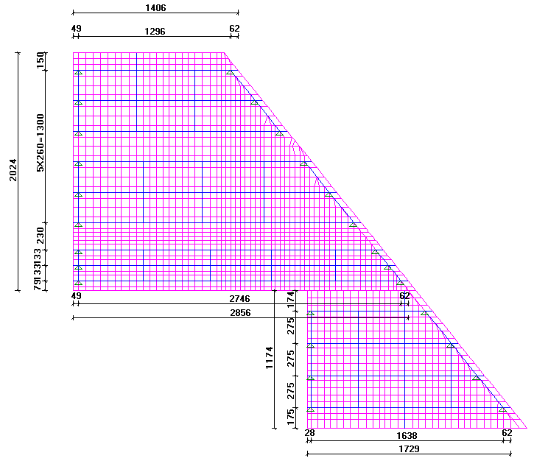
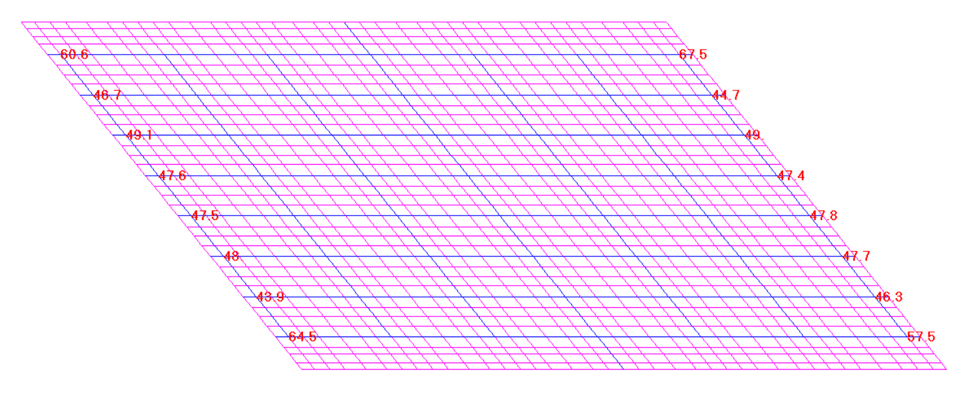
AVALIAÇÃO ESTRUTURAL

Slide 35
PROJETO + RECUPERAÇÃO

Slide 36
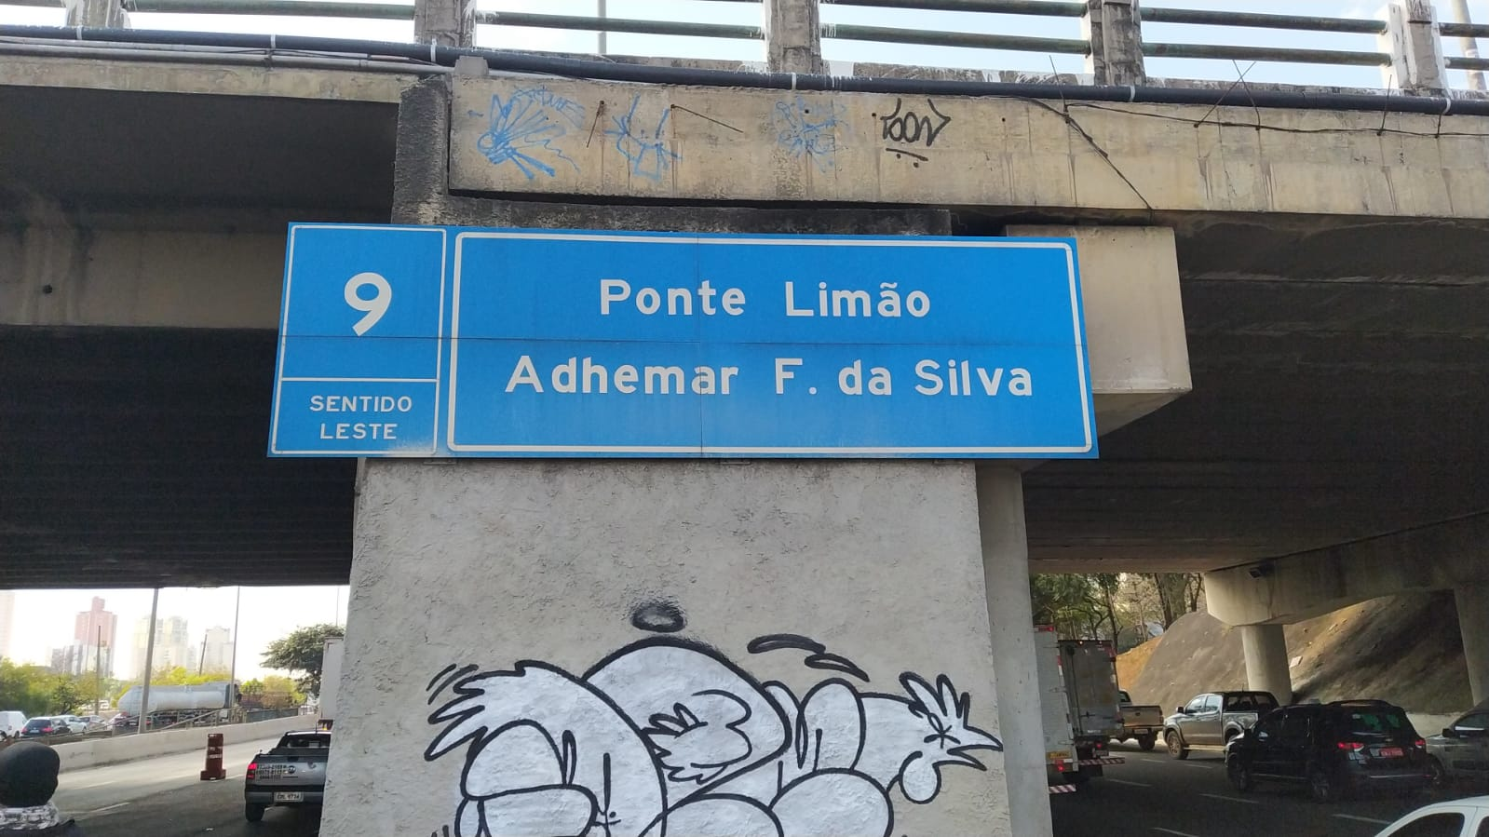
ATENDIMENTO EMERGENCIAL –
PONTE DO LIMÃO

Slide 37
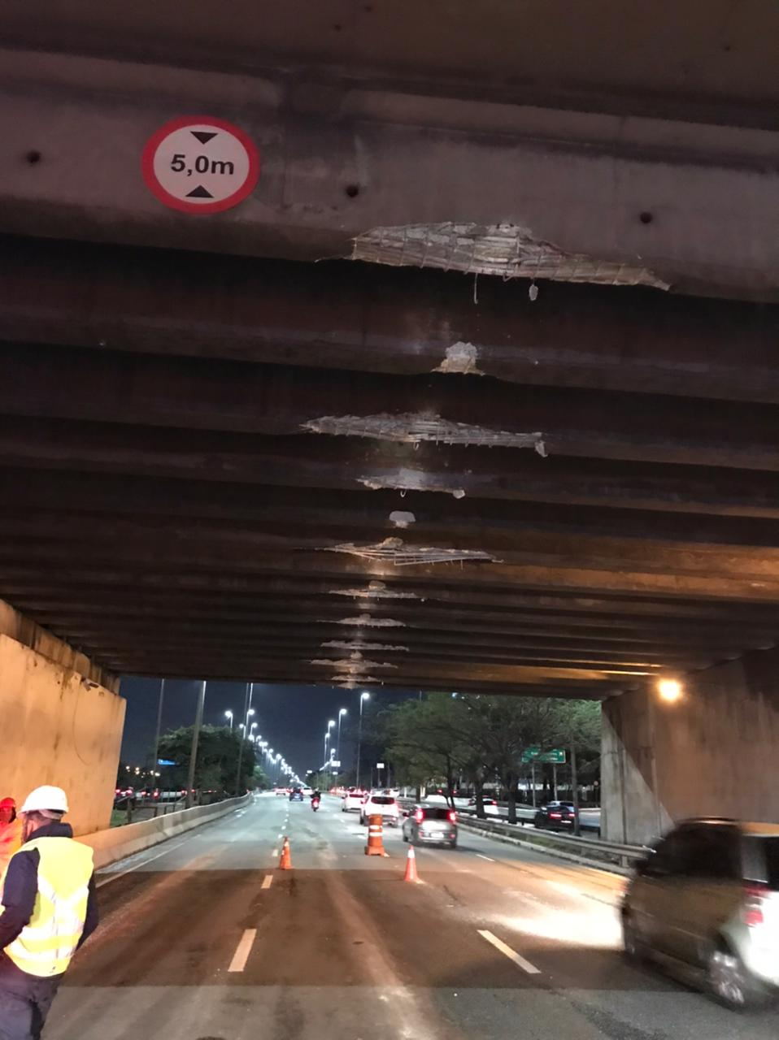
INSPEÇÃO
Inspeção Extraordinária da OAE realizada em Setembro de 2020 devido a impacto de veículo no tabuleiro da ponte

Slide 38
INSPEÇÃO

Slide 39
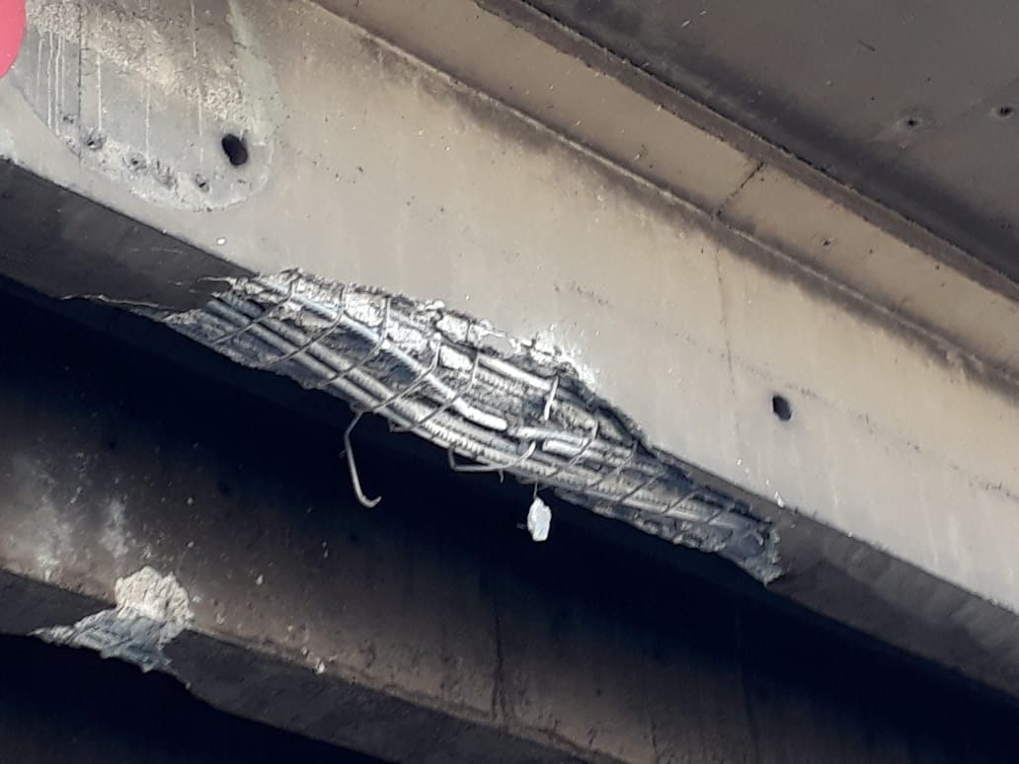
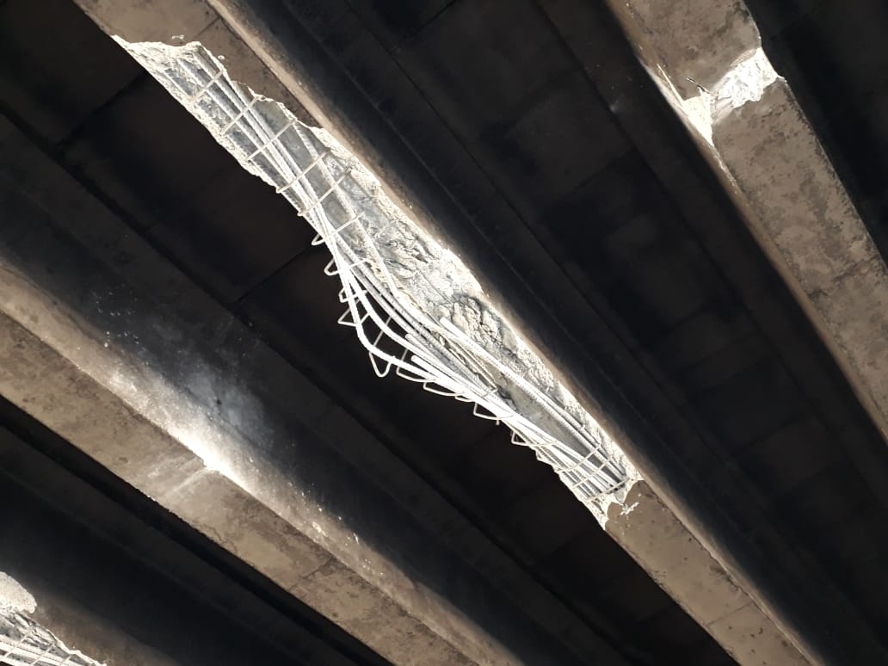
PRINCIPAIS PROBLEMAS DETECTADOS
IMPACTO NO TABULEIRO

Slide 40
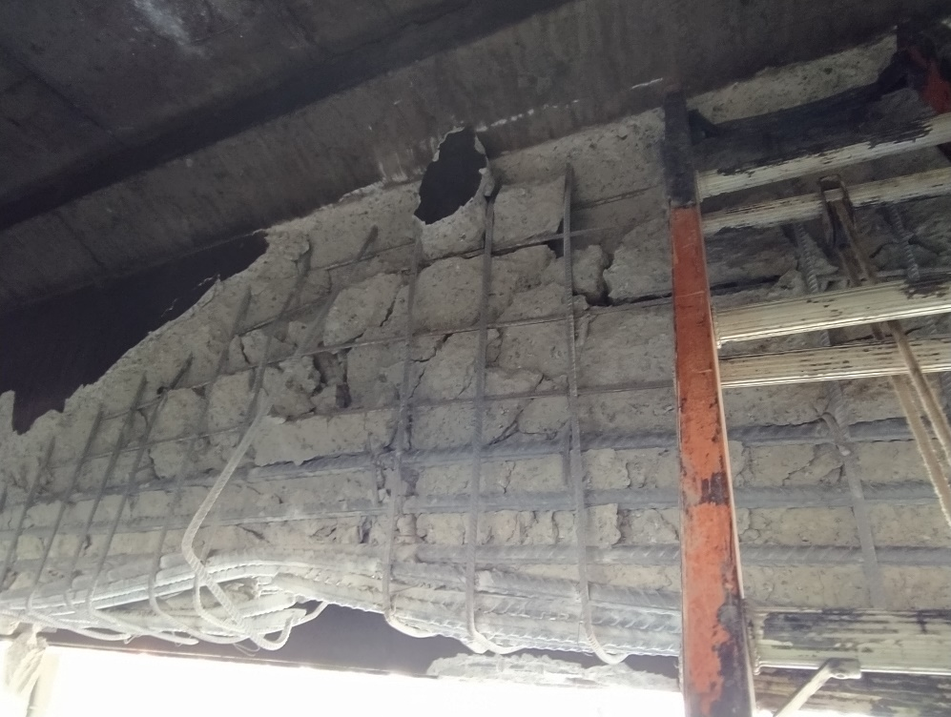
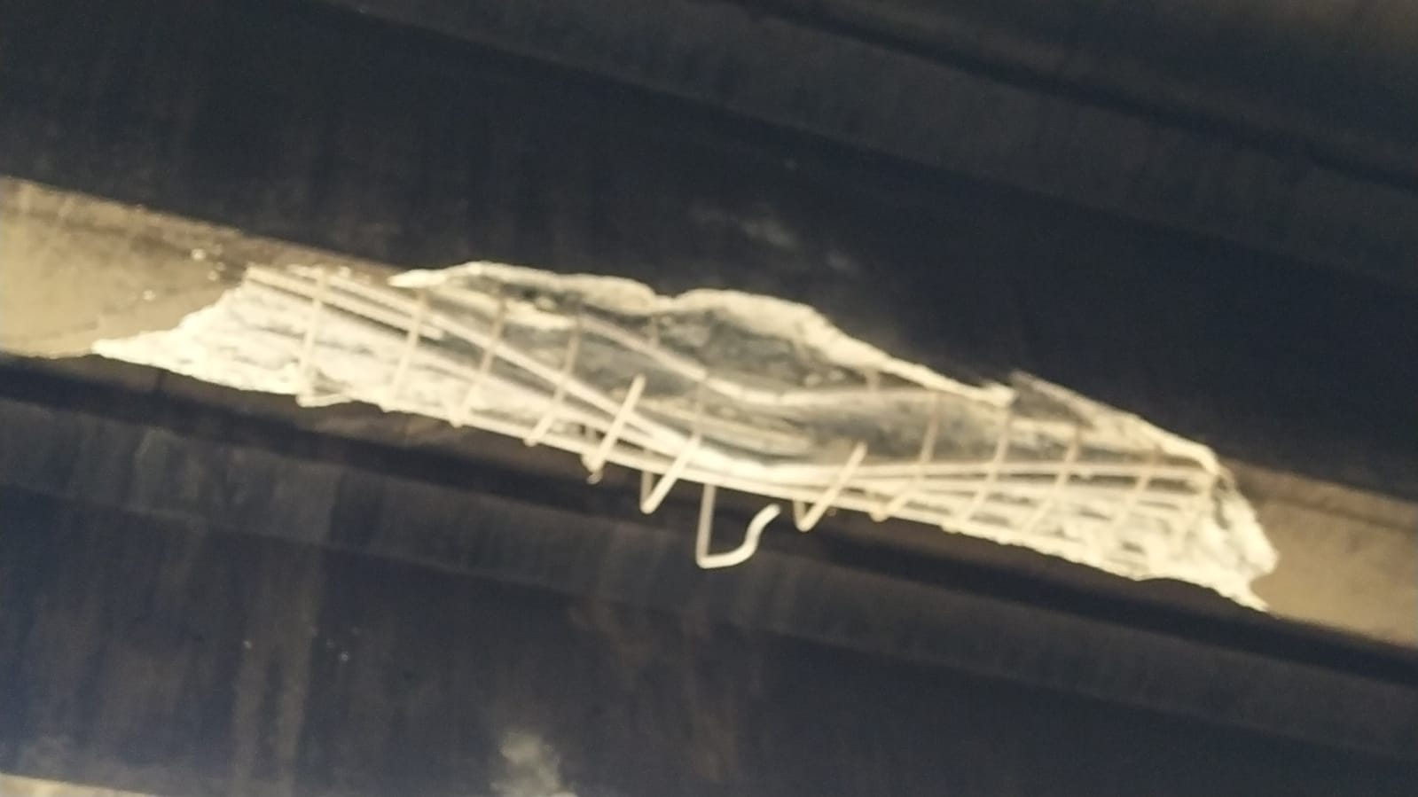
PRINCIPAIS PROBLEMAS DETECTADOS
IMPACTO NO TABULEIRO

Slide 41
PROJETO + RECUPERAÇÃO

Slide 42
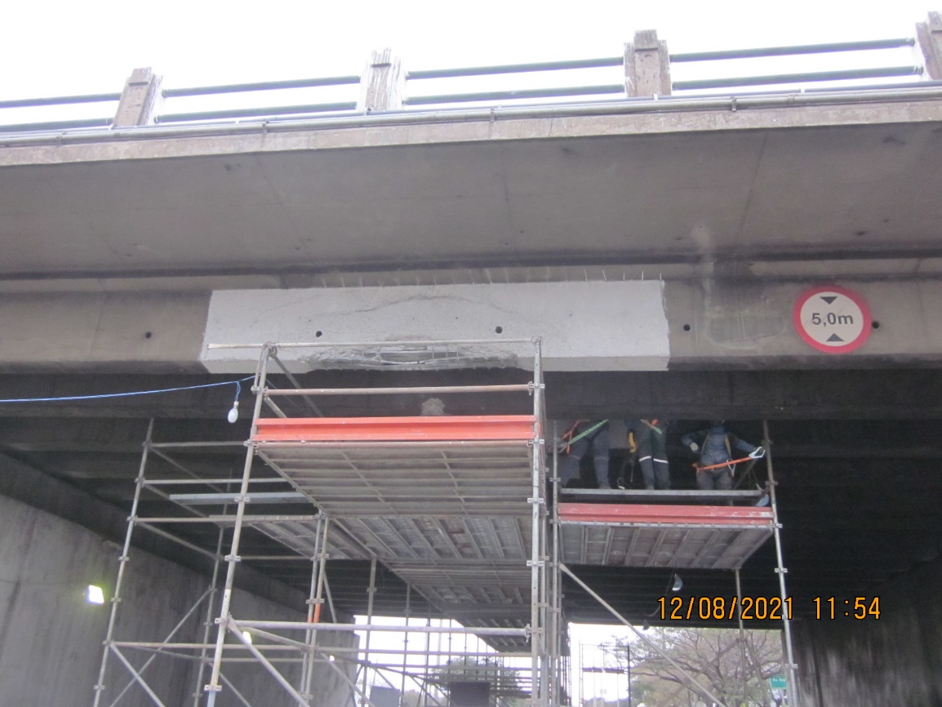
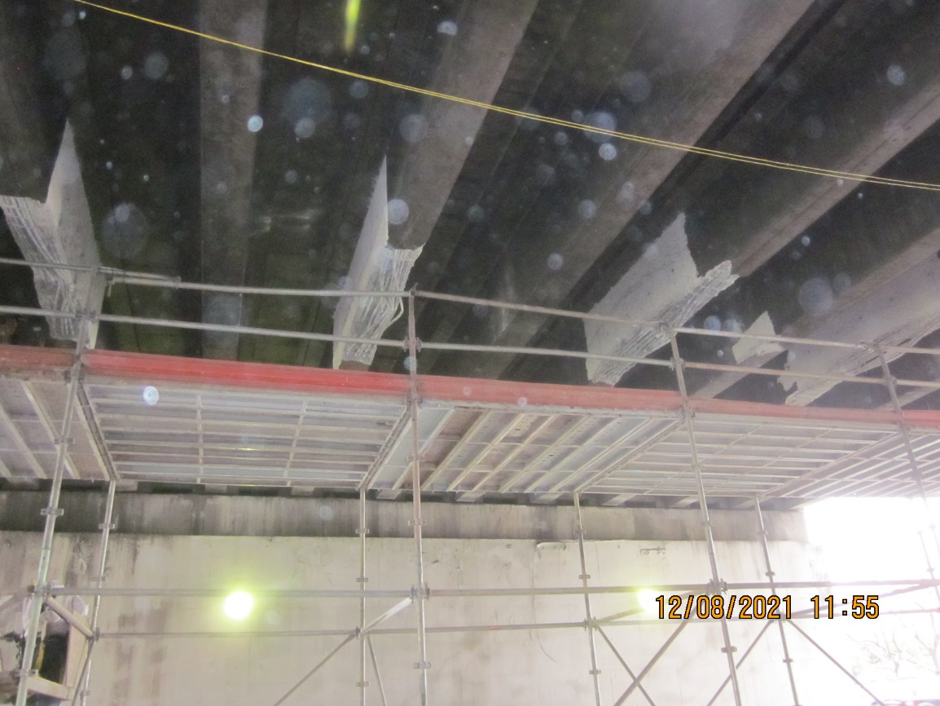
PROJETO + RECUPERAÇÃO

Slide 43
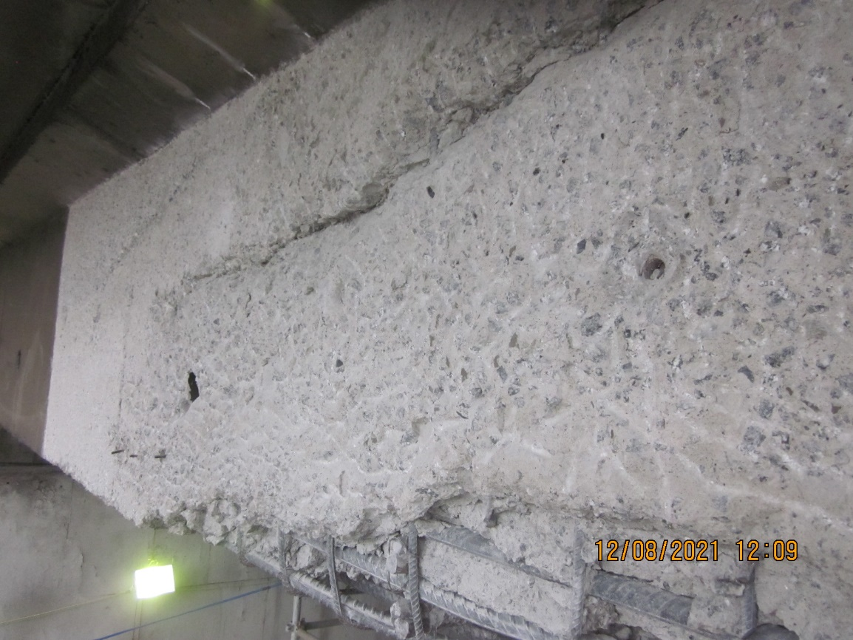
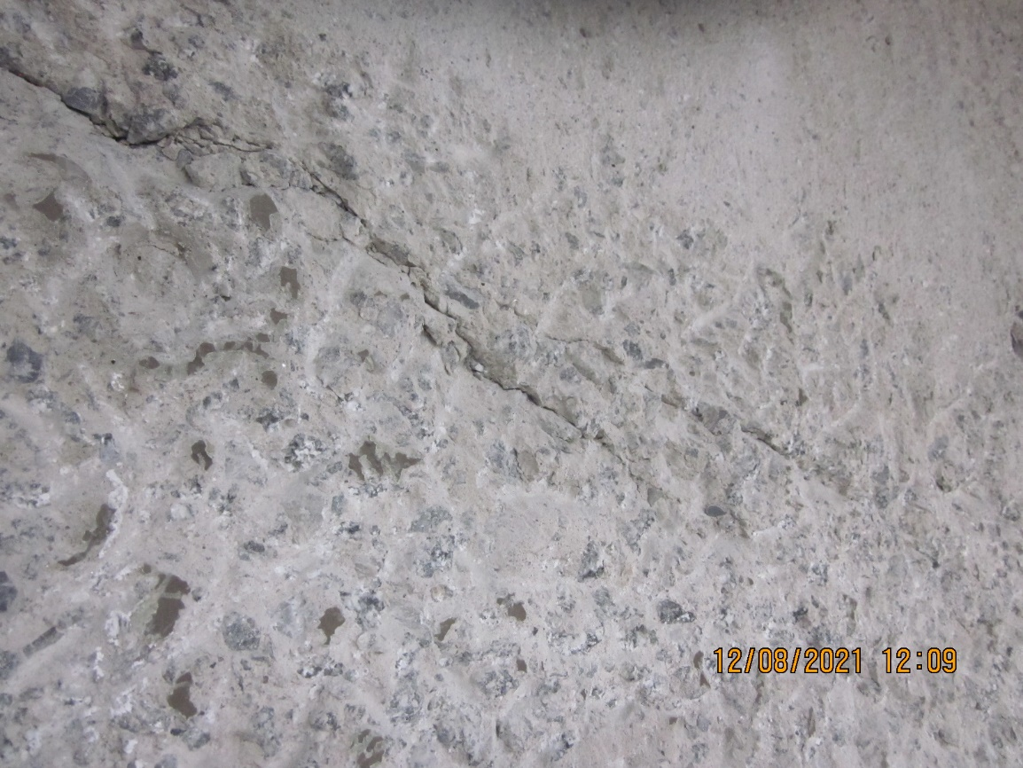
PROJETO + RECUPERAÇÃO

Slide 44
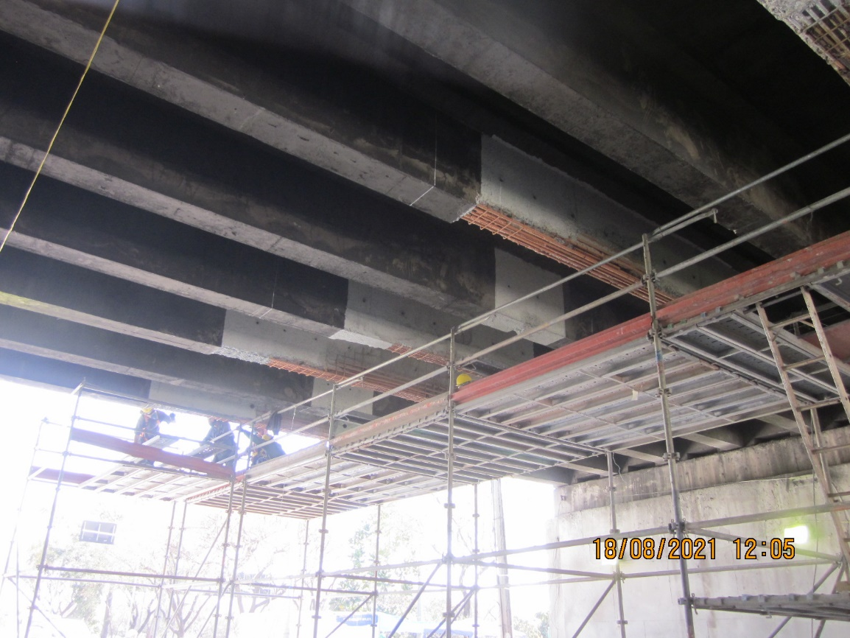
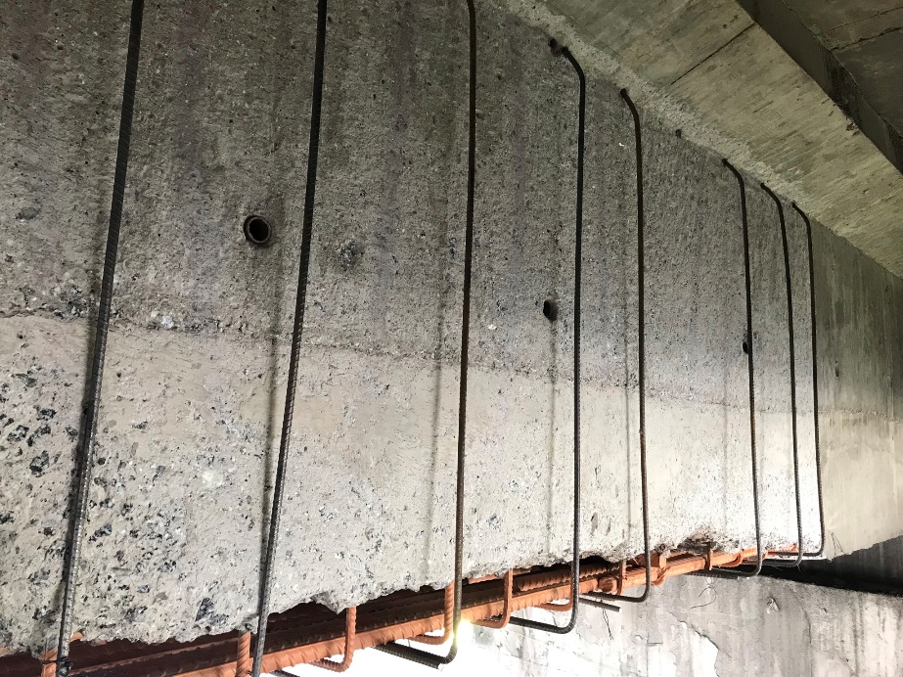
PROJETO + RECUPERAÇÃO

Slide 45


PROJETO + RECUPERAÇÃO

